Slide 1
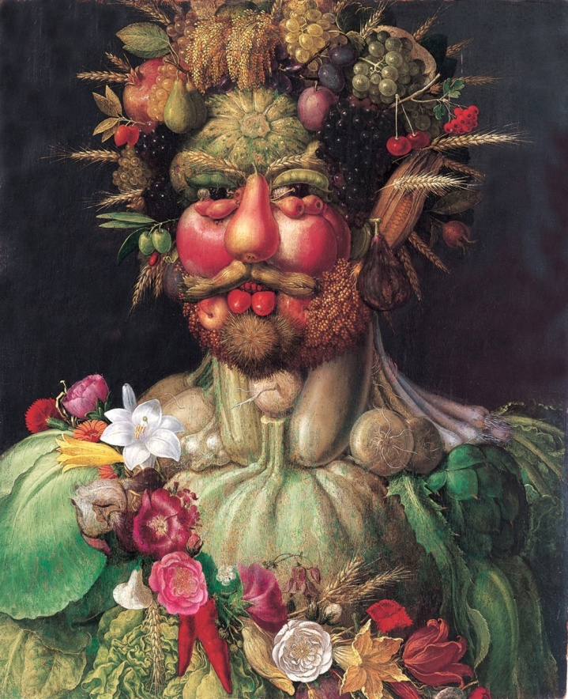
LIONS CLUB Palermo Normanna
Presidente Maria Valeria Torregrossa
LIONS CLUB Corleone
Presidente Irene Milone
Incontro con gli alunni dell’ICS “Giuseppe Vasi” – Corleone
Dirigente Scolastico Prof.ssa Elisa Inglima
RELAZIONI
“Dieta Mediterranea” e sostenibilità ambientale
Dott. Maurizio La Guardia
Sprechi alimentari e sostenibilità – come fare la differenza
Dott.ssa Ilenia Scalisi
Presidente Legambiente Corleone
Mercoledì 12 marzo 2025 ore 9.00
AREA SALUTE – Alimentazione: dalla normalità ai suoi disturbi

